Slide 1
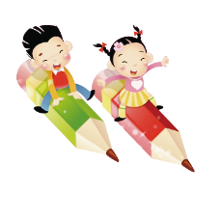
2025物理八年级下册
第六章 力和机械
6.5.2杠杆的应用
授课教师：********
班 级：********
时 间：********

Slide 2
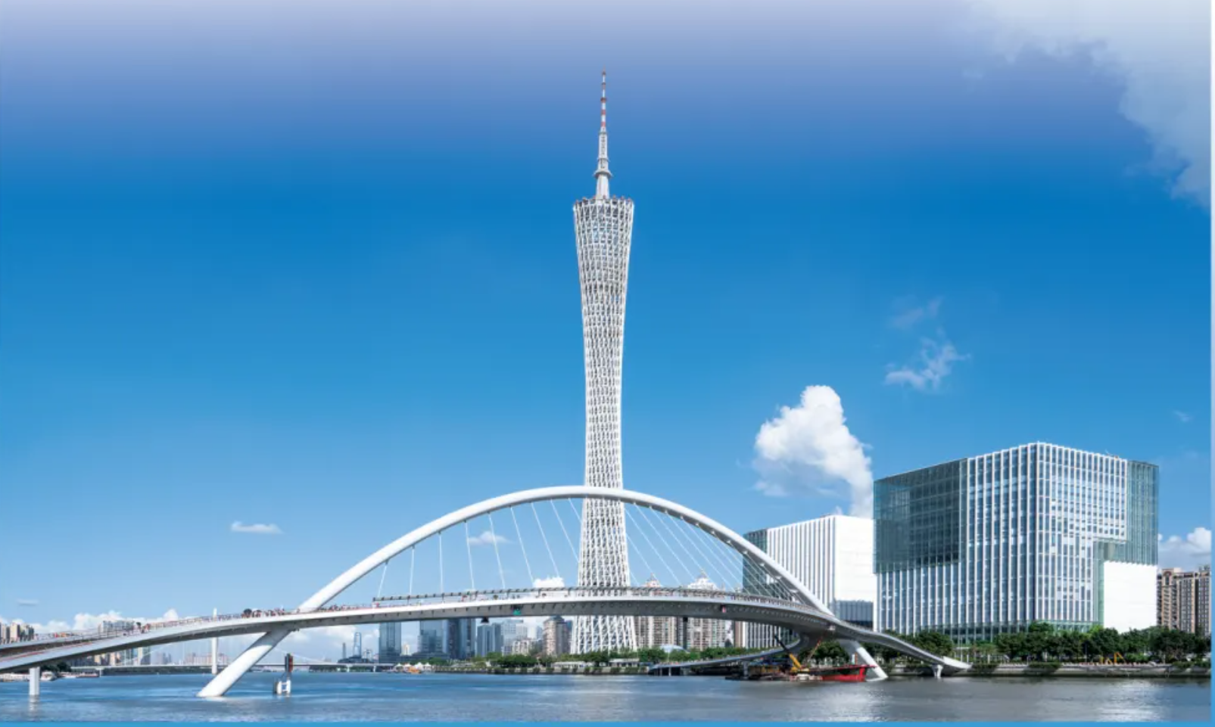
字母 O ，得出杠杆的平衡条件：动力 × 动力臂 = 阻力 × 阻力臂，用公式表示为\(F₁L₁ = F₂L₂\)。
应用杠杆的平衡条件解决实际问题，通过例题让学生学会运用杠杆平衡条件进行计算，判断杠杆的类型（省力杠杆、费力杠杆、等臂杠杆）。
滑轮（15 分钟）
展示定滑轮和动滑轮的实物，介绍它们的结构和特点。
讲解定滑轮的实质是等臂杠杆，通过实验演示，让学生观察使用定滑轮时力的大小和方向的变化，得出使用定滑轮不能省力，但可以改变力的方向的结论。
讲解动滑轮的实质是动力臂为阻力臂 2 倍的省力杠杆，通过实验演示，让学生观察使用动滑轮时力的大小变化，得出使用动滑轮能省一半力，但不能改变力的方向的结论。
介绍滑轮组的组成和特点，通过实例让学生了解滑轮组既能省力又能改变力的方向。讲解滑轮组绳子绕法的设计原则，让学生学会根据要求组装简单的滑轮组。
（三）课堂小结（5 分钟）
引导学生回顾本节课所学的主要内容，包括弹力、重力、摩擦力、杠杆、滑轮的相关知识。
强调重点知识和易错点，帮助学生梳理知识体系，加深对知识的理解和记忆。
（四）课堂练习（10 分钟）
展示一些与本节课知识点相关的练习题，包括选择题、填空题、计算题和作图题等。
让学生独立完成练习，教师巡视指导，及时发现学生存在的问题并进行解答。
对学生的练习情况进行点评，强调解题思路和方法，帮助学生提高解题能力。
（五）布置作业（5 分钟）
布置课后作业，包括课本上的练习题和一些拓展性的作业，如让学生观察生活中还有哪些地方应用了力和机械的知识，并写一篇小报告。
要求学生认真完成作业，下节课进行作业讲解和反馈。
五、教学反思
在本节课的教学过程中，通过多种教学方法的运用，学生对力和机械的知识有了较为深入的理解和掌握。在实验教学中，学生积极参与，动手能力和探究能力得到了锻炼。但在教学过程中也发现了一些问题，如部分学生对力臂的画法掌握不够熟练，在运用杠杆平衡条件解决实际问题时存在困难。在今后的教学中，应加强对这些重点和难点知识的讲解和练习，关注学生的个体差异，及时给予辅导和帮助，确保每个学生都能跟上教学进度，提高教学质量。
学习目录
1
2
3
4
5
6
7
8
复习引入
新知讲解
典例讲解
新知讲解
课堂检测
变式训练
考试考法
小结梳理

Slide 3
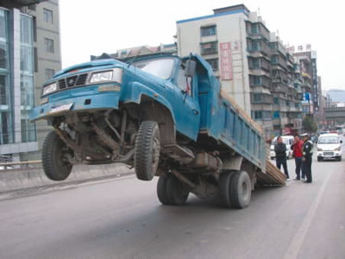
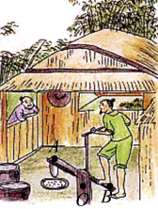
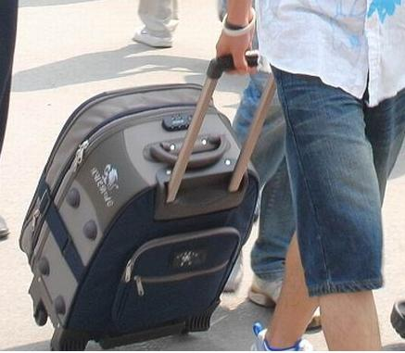
导入新课
观察下面几幅图，你有什么发现？

Slide 4
导入新课
学习目标
1.知道省力杠杆、费力杠杆和等臂杠杆的特点；（重点）
2.知道杠杆在生活中的应用。

Slide 5
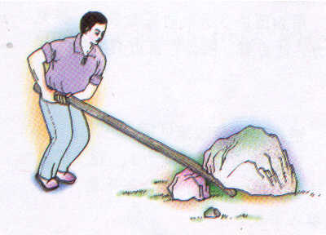
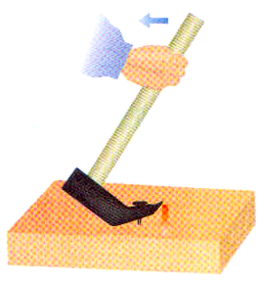
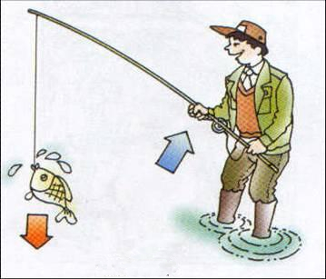
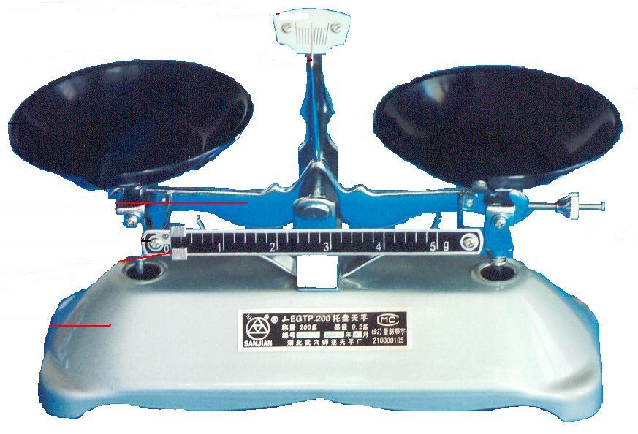
讲授新课
活动：请每个小组4名同学每人画一个图，标出图中杠杆的支点、动力、阻力、动力臂和阻力臂。

Slide 6
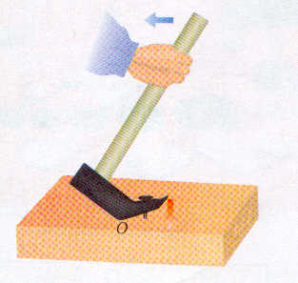
讲授新课
你认为图中的杠杆可以分成几类？每一类杠杆分别有什么特点？
F₁
l₁
O
F₁
O
l₁
l₂
l₂
F₂
F₂
F₁
F₂
l₁
O
O
l₂
l₁
l₂
F₁
F₂

Slide 7
讲授新课
一
杠杆的应用
省力杠杆
由 F₁l₁=F₂l₂
∵l₁ 〉l₂
∴F₁〈 F₂
这是省力杠杆
F1
O
阻力臂l₂
动力臂l₁
F2

Slide 8
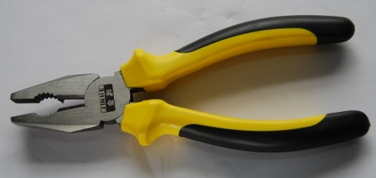
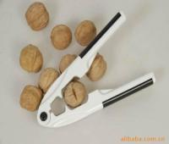
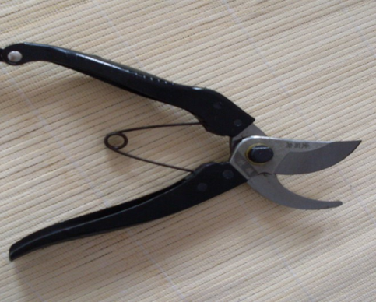
讲授新课
1.省力杠杆：
动力臂大于阻力臂，动力小于阻力。
在生活中，你还发现了哪些工具是省力杠杆？
我们在使用省力杠杆时，得到了省力的利益，同时我们又付出了怎样的代价呢？

Slide 9
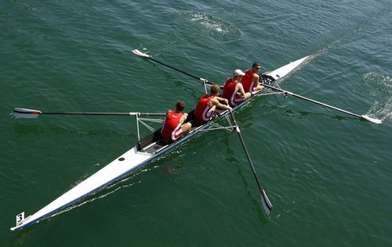
讲授新课
请注意观察，赛艇的船浆在划水时，它的动力臂和阻力臂，哪个更长呢？我们在使用时，是省力了？还是费力了呢？
使用费力的杠杆，有什么好处呢？

Slide 10
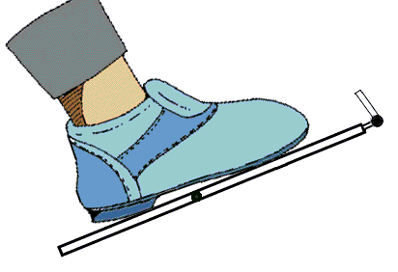
讲授新课
费力杠杆
F₂
由 F₁l₁=F₂l₂
∵l₁ 〈 l₂
∴F₁ 〉 F₂
这是费力杠杆
O
阻力臂l₂
动力臂l₁
F₁

Slide 11
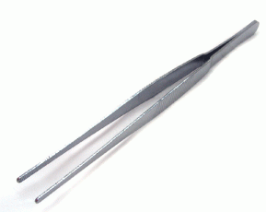
讲授新课
2.费力杠杆：
动力臂小于阻力臂，动力大于阻力。
在生活中，你还发现了哪些工具是费力杠杆？
使用费力杠杆，虽然费了力，但却省了动力作用点移动的距离。

Slide 12
讲授新课
3.等臂杠杆：
动力臂等于阻力臂，动力等于阻力。
物理实验室中，我们使用的天平就是等臂杠杆。
托盘天平
物理天平

Slide 13
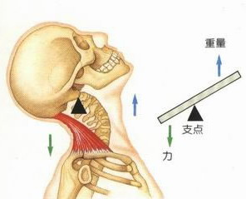
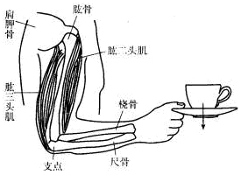
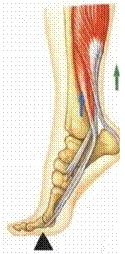
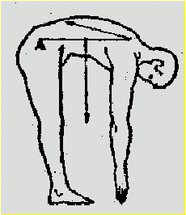
讲授新课
信息窗
人体的杠杆

Slide 14
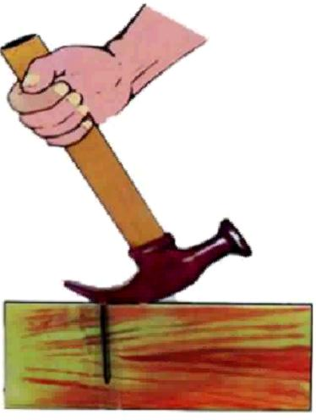
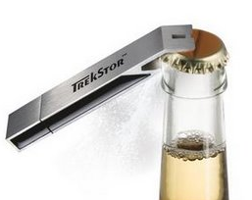
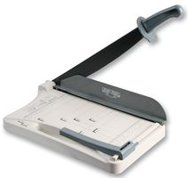
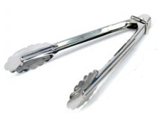
讲授新课
练一练
下列工具在正常使用中，属于费力杠杆的是（ ）
C
A．启瓶器
B．切纸铡刀
C．食品夹
D．羊角锤

Slide 15
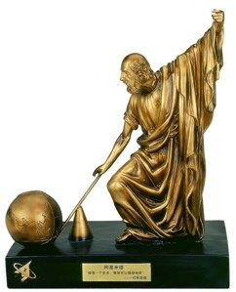
讲授新课
给我一个支点和一根足够长的硬棒，我就能撬动地球。
——阿基米德
【思考】
你认为阿基米德的愿望能实现吗？

Slide 16
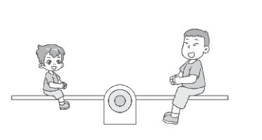
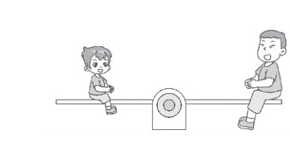
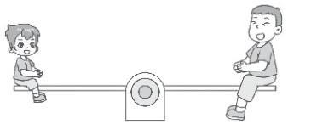
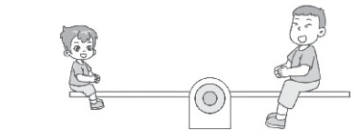
知识点1 杠杆平衡条件的应用
1. 爸爸领着小明玩跷跷板。图中最有可能让跷跷板在水平方
向上保持平衡的是( )
B
A. B. C. D.
返回

Slide 17
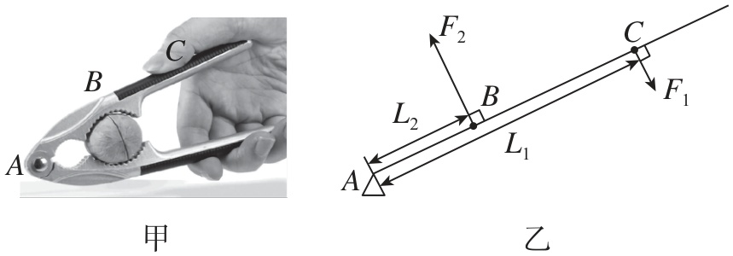
2. 如图甲所示，用核桃钳夹核桃时，用力握
紧手柄即可夹碎核桃。将上部的手柄$ABC$ 简化为如图乙所示
的杠杆，若$F_{1}=20 N$，$L_{1}=10 cm$，$L_{2}=4 cm$ ，忽略杠杆自
身的重力，则$F_{2}$的大小为____$N$ 。
50

Slide 18
【点拨】根据杠杆平衡的条件$F_{1}L_{1}=F_{2}L_{2}$，则$F_{2}$ 的大小
$F_{2}=\frac{F_{1}L_{1}}{L_{2}}=\frac{20 N×10 cm}{4 cm}=50 N$ 。
返回

Slide 19
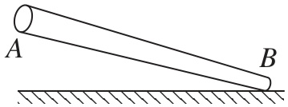
3.如图所示，一长为$3 m$ 的粗细不均匀的水泥电线杆，用竖直
向上的力$F_{1}=1 200 N$可将$A$端抬起（$B$ 端在地面上），用竖
直向上的力$F_{2}=600 N$可将$B$端抬起（$A$ 端在地面上），则该
水泥杆重$G=$_______$N$，重心与$A$端距离$x=$___$m$ 。
1 800
1

Slide 20
【点拨】电线杆的长$L=3 m$ ，设
电线杆的重心与$A$端的距离为$x$ ，
结合图示可知，重心到细端的距离为$L_{1}=3 m−x$ ，离粗端
的距离$L_{2}=x$，将$A$ 端抬起（图甲），由杠杆平衡的条件可
得：$F_{1}L=GL_{1}$ ，代入数据得：
$1 200 N×3 m=G×(3 m−x)$ ①；将$B$ 端抬起（图乙），
由杠杆平衡的条件可得：$F_{2}L=GL_{2}$ ，代入数据得：
$600 N×3 m=Gx$ ②；联立①②解得：$G=1 800 N$ ，
$x=1 m$ 。
返回

Slide 21
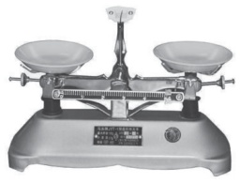
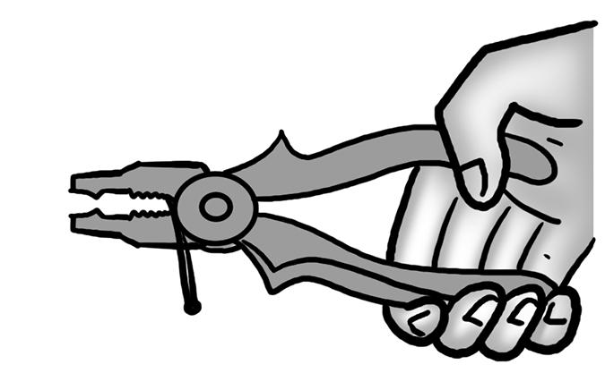
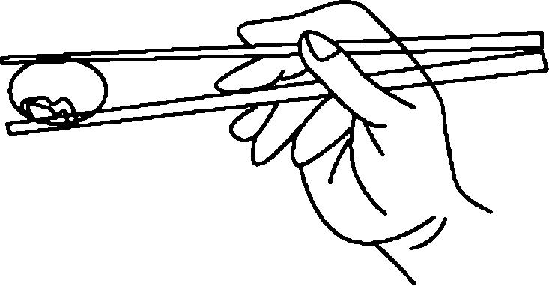
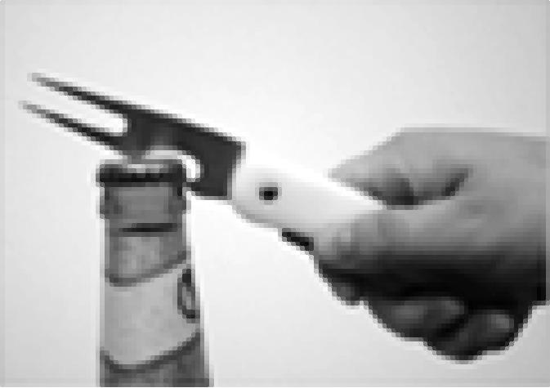
知识点2 杠杆的分类
4. [2024·连云港] 如图所示是生活中几种常见的杠杆，其中
属于费力杠杆的是( )
C
A. 托盘天平
B. 钢丝钳
C. 筷子
D. 开瓶扳手

Slide 22
【点拨】托盘天平在使用过程中，动力臂等于阻力臂，是等
臂杠杆，故A不符合题意；钢丝钳在使用过程中，动力臂大
于阻力臂，是省力杠杆，故B不符合题意；筷子在使用过程
中，动力臂小于阻力臂，是费力杠杆，故C符合题意；开瓶
扳手在使用过程中，动力臂大于阻力臂，是省力杠杆，故D
不符合题意。
返回

Slide 23
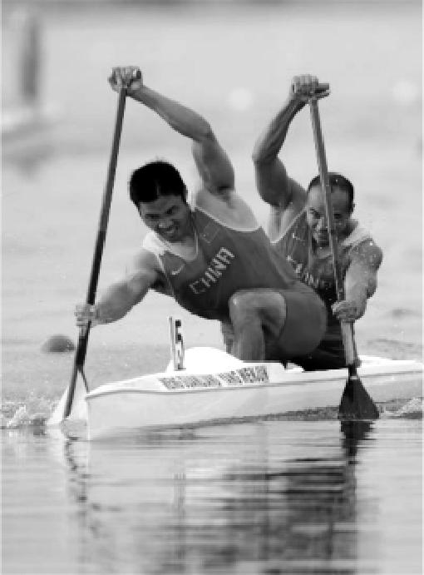
5. 2024年9月21日至22日，中国皮划艇巡回
赛在河北省迁安市举办。如图所示，比赛中运动员一手撑住
桨柄的末端（视为支点），另一手用力划桨。下列说法正确
的是 ( )
D
A. 此运动中的桨是一个省力杠杆
B. 将用力划桨的手靠近支点，既能省力又能省
距离
C. 将用力划桨的手远离支点，则人用的力变大
D. 将用力划桨的手远离支点，则人用的力变小
（第5题）

Slide 24
【点拨】由题可知，支点为桨柄的末端，动力为
作用在桨中部划桨的手用的力，而阻力为水给桨
的力，则动力臂小于阻力臂，动力大于阻力，所
以此运动中的桨是一个费力杠杆，故A错误；将
用力划桨的手靠近支点，动力臂变小，同等情况
（第5题）
下，需要的动力变大，费力但省距离，故B错误；将用力划
桨的手远离支点，动力臂变大，同等情况下，需要的动力变
小，故C错误，D正确。
返回

Slide 25
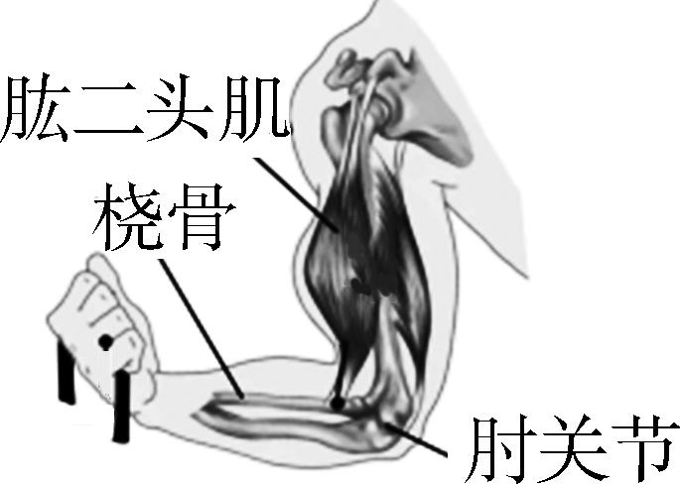
6. 人体中有很多结构可简
化为杠杆。如图，手提起物体时，桡骨在肱
二头肌的收缩牵引下绕肘关节转动，这是一
种______杠杆，此过程中肱二头肌收缩的距
费力
（第6题）
小于
离______（填“大于”“等于”或“小于”）手移动的距离。
返回

Slide 26
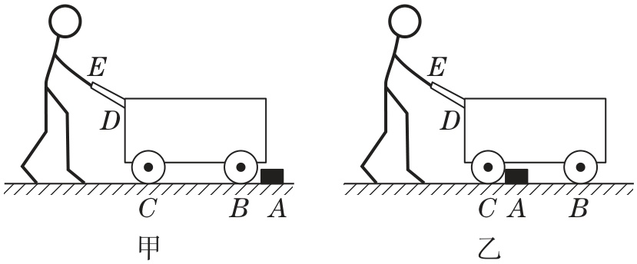
7.陈大叔用餐车在美食节上销售“横山鸭扎
包”。如图甲所示，当餐车的前轮遇到障
碍物$A$ 时，他向下按扶把，这时餐车可以视为杠杆，支点是
_____（填“$B$点”或“$C$ 点”）；如图乙所示，当后轮遇到障碍
物时，他向上提扶把，这时餐车可视为_______
（填“省力”“费力”或“等臂”）杠杆，若餐车和美食总重力为
$600 N$ ，后轮遇到障碍物时，动力臂为阻力臂的3倍，陈大叔
提餐车的力为_____$N$ 。
$C$点
省力
200

Slide 27
【点拨】当餐车前轮遇到障碍物$A$ 时，陈
大叔向下按扶把，这时餐车可以视为杠
杆，车体是绕后轮$C$点转动的，故此时支点是$C$ 点；当后轮遇
到障碍物时，陈大叔向上提扶把，这时车体是绕前轮$B$ 点转动
的，故支点是$B$ 点，这时动力臂大于阻力臂，是省力杠杆。由
杠杆平衡条件可知$FL_{动}=GL_{阻}$，$G=600 N$，$L_{动}:L_{阻}=3:1$ ，
故$F=\frac{L_{阻}}{L_{动}}G=\frac{1}{3}×600 N=200 N$ 。
返回

Slide 28
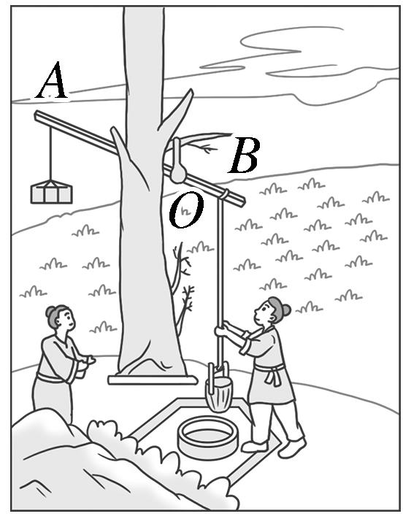
8. 桔槔是《天工开物》中记载的一种原始的汲
水工具，在拗石辅助下，人几乎可以不用力就能将一桶水从井中提
起。如图所示，已知$A$点所挂拗石重力为$100 N$，$OA:OB=2:1$ ，两
侧悬挂的绳子始终保持在竖直方向，忽略横杆和绳的重力
$(ρ_{水}=1.0×{10}^{3} kg/m^{3}$，$g$取$10 N/kg)$ 。下列说法错误的是 ( )
A
A. 桔槔平衡时，桶内水的体积为$2×{10}^{−2} m^{3}$
B. 桔槔是杠杆装置
C. 桔槔平衡时，$A$、$B$两点所受的拉力之比为$1:2$
D. 要想一次提取更多的水，可以将悬挂点$A$向远离$O$ 点方
向移动

Slide 29
【点拨】已知$A$点所挂拗石重力为$100 N$ ，
$OA:OB=2:1$ ，两侧悬挂的绳子始终保持在竖
直方向，则桔槔平衡时，$L_{1}:L_{2}=2:1$ ，由杠杆
平衡条件可得$F_{A}×L_{1}=F_{B}×L_{2}$ ，即
$100 N×2=F_{B}×1$，解得$F_{B}=200 N$ ，由于水
桶有重力，所以桶中水的重力小于$200 N$ ，则桶内水的体积
小于

Slide 30
$V=\frac{m}{ρ_{水}}=\frac{G}{ρ_{水}g}=\frac{F_{B}}{ρ_{水}g}=\frac{200 N}{1.0×{10}^{3} kg/m^{3}×10 N/kg}=2×{10}^{−2} m^{3}$ ，
所以水的体积小于$2×{10}^{−2} m^{3}$ ，故A错误，
符合题意；桔槔是绕着固定的点转动的硬棒，
所以桔槔是杠杆装置，故B正确，不符合题意；
桔槔平衡时，由杠杆平衡条件可得
$F_{A}×L_{1}=F_{B}×L_{2}$，由于$L_{1}:L_{2}=2:1$ ，所以

Slide 31
$A$、$B$两点所受的拉力之比$\frac{F_{A}}{F_{B}}=\frac{L_{2}}{L_{1}}=\frac{1}{2}$ ，故C正
确，不符合题意；桔槔平衡时，由杠杆平衡条
件可得$F_{A}×L_{1}=F_{B}×L_{2}$ ，要想一次提取更多
的水，即增大$F_{B}$，由于$F_{A}$和$L_{2}$ 保持不变，所以
需要增大$L_{1}$，故可以将悬挂点$A$向远离$O$ 点方向
移动，故D正确，不符合题意。
返回

Slide 32
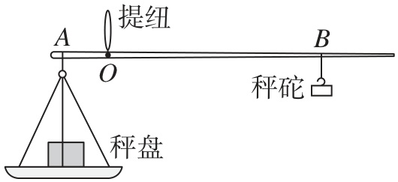
9. [2024·重庆] 同学们模仿中药房的戥秤制作
杆秤，用筷子做秤杆，用钩码做秤砣，用细线
将秤盘系在$A$ 点。当不挂秤砣且秤
盘不放物体时，在$O$点提起提纽，秤杆水平平衡；当秤盘放$100 g$ 物
体、秤砣移到$B$点时，秤杆再次水平平衡，如图所示。在$O$到$B$ 两条
刻度线之间均匀地画上49条刻度线。下列说法正确的是 ( )
B
A. 自制杆秤的每一格约表示$2.08 g$
B. 称中药时$B$ 端翘起应减少中药恢复水平平衡
C. 如果秤砣磨损则测量结果会比真实质量偏小
D. 若将提纽移到$O$ 点右侧可以增大杆秤的量程

Slide 33
【点拨】在$O$到$B$ 两条刻度线之间均匀地
画上49条刻度线，则共计50格，则每一
格代表的质量$m=\frac{100 g}{50}=2 g$ ，即自制
杆秤的每一格约表示$2 g$，故A错误；称中药时$B$ 端翘起说明
$F_{A}×OA>F_{B}×OB$，此时可以减少中药即减小$F_{A}$ 恢复水平平
衡，故B正确；如果秤砣磨损，根据杠杆平衡条件
$F_{A}×OA=F_{B}×OB$，$F_{B}$实际偏小，则$OB$ 长度偏大，则测量结

Slide 34
果会比真实质量偏大，故C错误；若将提纽
移到$O$点右侧，则$OA$增大，$OB$减小，$F_{B}$ 不
变，则$F_{A}$ 变小，则杆秤的量程减小，故D错
误。
返回

Slide 35
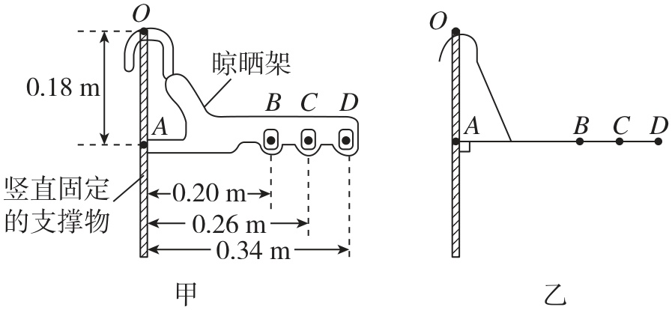
10.[2024· 广州] 如图甲，质量不计的晾晒架钩在支撑物上，
挂上衣服后，晾晒架可看成以$O$ 为支点的杠杆，图乙是其简
化图，晾晒架上$A$、$B$、$C$、$D$ 四点在同一水平线上。

Slide 36
（1）$B$、$C$、$D$是挂衣处，同一件衣服挂在$B$点时，$A$ 点受到
的支持力最小，请说明理由：__________________________
___________________________________________。若衣服
重为$3.6 N$，则此支持力最小值为___$N$ 。
同一件衣服挂在$B$点时，阻力不变，阻力臂最小，动力臂不变，因此动力最小
4

Slide 37
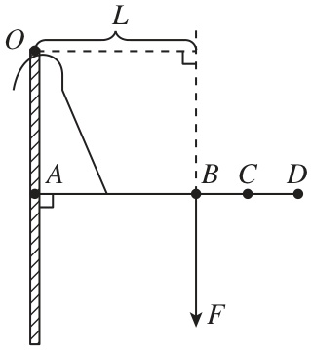
（2）请在图乙中：①画出$B$点受到衣服的拉力$F$ ；②画出拉
力$F$的力臂$L$ 。
【解】如图所示。
返回

Slide 38
讲授新课
通过这节课的学习，你有哪些收获？
你还存在哪些疑问？与同伴交流。

Slide 39
课堂小结
省力杠杆
l₁ ＞l_{2 ，}F₁＜ F₂
杠杆的应用
费力杠杆
l₁ ＜l_{2 ，}F₁＞ F₂
等臂杠杆
l₁ =l_{2 ，} F₁= F₂

Slide 40
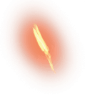
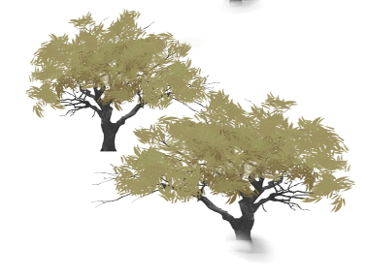
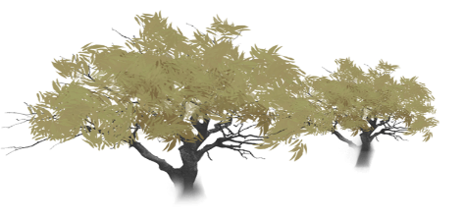
谢谢观看！

